Slide 1
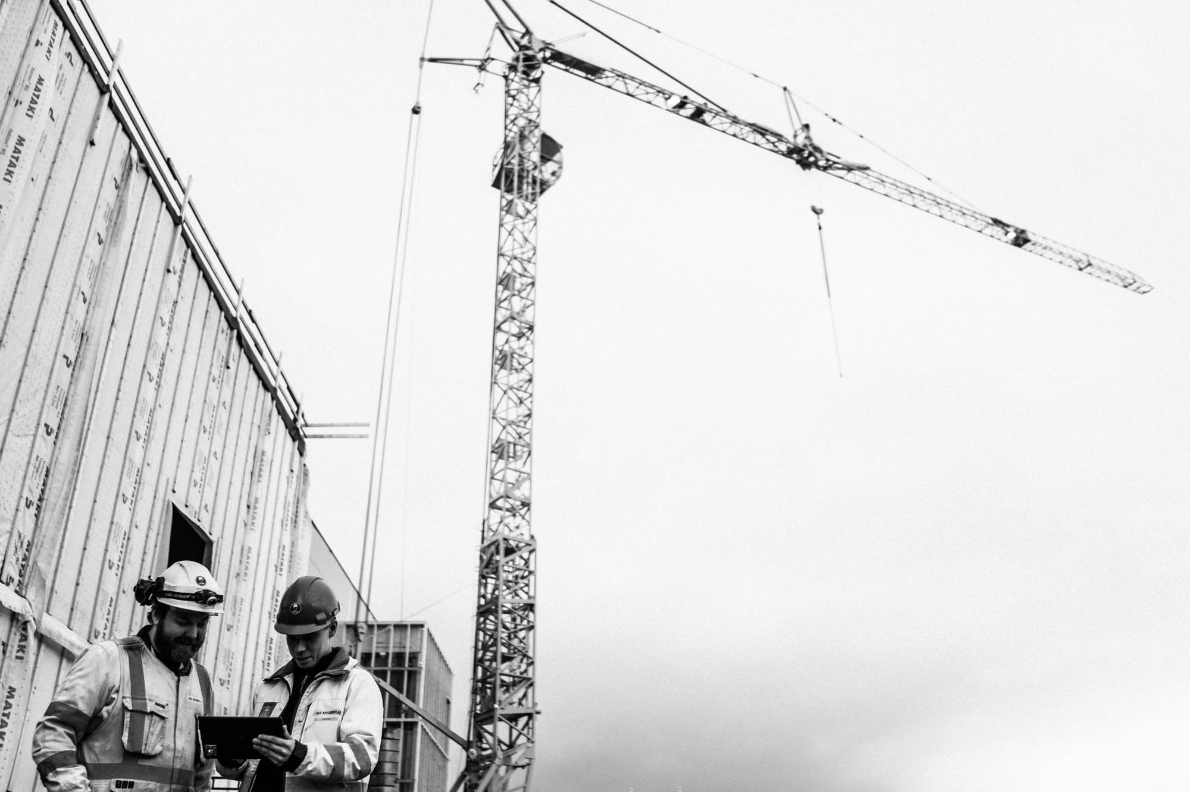
Klimavennlig boligplanlegging i kaldt klima Erfaringer med jordvarme/vannvarme i Alta
Eirik Kivijervi, daglig leder
Ulf Kivijervi AS
Notes:
Hallo alle sammen! Mitt navn er Eirik Kivijervi og jeg er daglig leder i entreprenørfirmaet Ulf Kivijervi AS.
Veldig hyggelig å bli invitert hit for å snakke litt om våre erfaringer med bruk av alternative oppvarmingskilder og da spesielt varmepumper som benytter seg av jord/grunnvarme. Vi har gjennom å ha gjennomført en rekke prosjekter med denne type varmeanlegg etter hvert fått en god erfaring med hva som fungerer og hva som ikke fungerer. Noen av disse erfaringene tenkte jeg å dele med dere her i dag
Først vil jeg si noen få ord om oss.

Slide 2
marked: Finnmark og Nord-Troms
Miljøfyrtårn
leverer
kvalitet
Ulf Kivijervi AS
-et sikkert valg
Ulf Kivijervi AS er en mellomstor entreprenørbedrift som utfører oppdrag i hele Finnmark og Nord-Troms.
Vi har i underkant av 50 ansatte og omsetter for ca 175 MNOK i 2018. Vi satser på en stadig videreutvikling både innenfor kompetanseheving, digitalisering og utstyr for å utføre våre oppdrag. Vi har ry for å levere kvalitetsmessig godt arbeid og for å være løsningsorienterte og samarbeidene i måten vi jobber på.
ca. 50 ansatte
Stort miljøfokus
ca 150-200 MNOK
Notes:
Litt kort info om oss.
Vi er en familieeid entreprenørbedrift, stiftet av min far Ulf Kivijervi, I 1989. Kivijervi familien har lange entreprenørtradisjoner I Alta og det hele startet rett etter krigen da min bestefar Karl Kivijervi startet opp som entreprenør. K Kivijervi AS, som for øvrig ble solgt til AS Anlegg på midten av 80-tallet, var I sin tid Finnmarks største entreprenør og hadde I toppårene over 200 ansatte.
I dag eies Ulf Kivijervi AS av meg og min bror Endre.
Hovedmarkedsområde Finnmark og Troms
50 ansatte
175 MNOK I 2018
Vi må utvikle oss som bedrift og da har vi fokus på menneskene og verktøyene vi bruker I hverdagen. Både de fysiske verktøy ute I produksjon, men også andre verktøy vi behøver for en enklere, raskere, mer nøyaktig og kostnadseffektiv produskjon. Vi har blandt annet I flere år jobbet aktivt med modellbruk og BIM og vi synes det er et veldig interessant initiative som nå kommer I gang her på UiT med 3D-caven. Vi håper at bade byggherrer som AK, UiT med sine studenter og byggebransjen slutter aktivt opp om initiative slik at vi klarer å hente ut det potensialet denne har mulighet til å gi.
Vi har også stort focus på miljø I vårt arbeid. Vi har derfor valgt å sertifisere oss gjennom Miljøfyrtårn-programmet. Vi fikk vår sertifisering I 2016 som den første entreprenørbedriften I Finnmark. Våre erfaringer er at det å jobbe målrettet med miljøarbeid, som en må for å bli sertifisert I et slikt program, også på sikt gir økonomiske gevinster.
Vi har I dag hovedtyngden av våre prosjekter I Alta, men har også prosjekter I resten av fylket bla Tana og Kongsfjord.
Vi er en alsidig Totalentreprenør noe som gjennspeiler seg I våre prosjekter. Alt fra offentlige bygg (skole og idrett), boligbygg (bade offentlige og private), private næringsbygg (forretning og verksted), driftsbygg I luftfart (Hangarer) og tunge konstruksjoner for energisektoren (Statnett, Varanger Kraft og Alta Kraftlag.

Slide 3
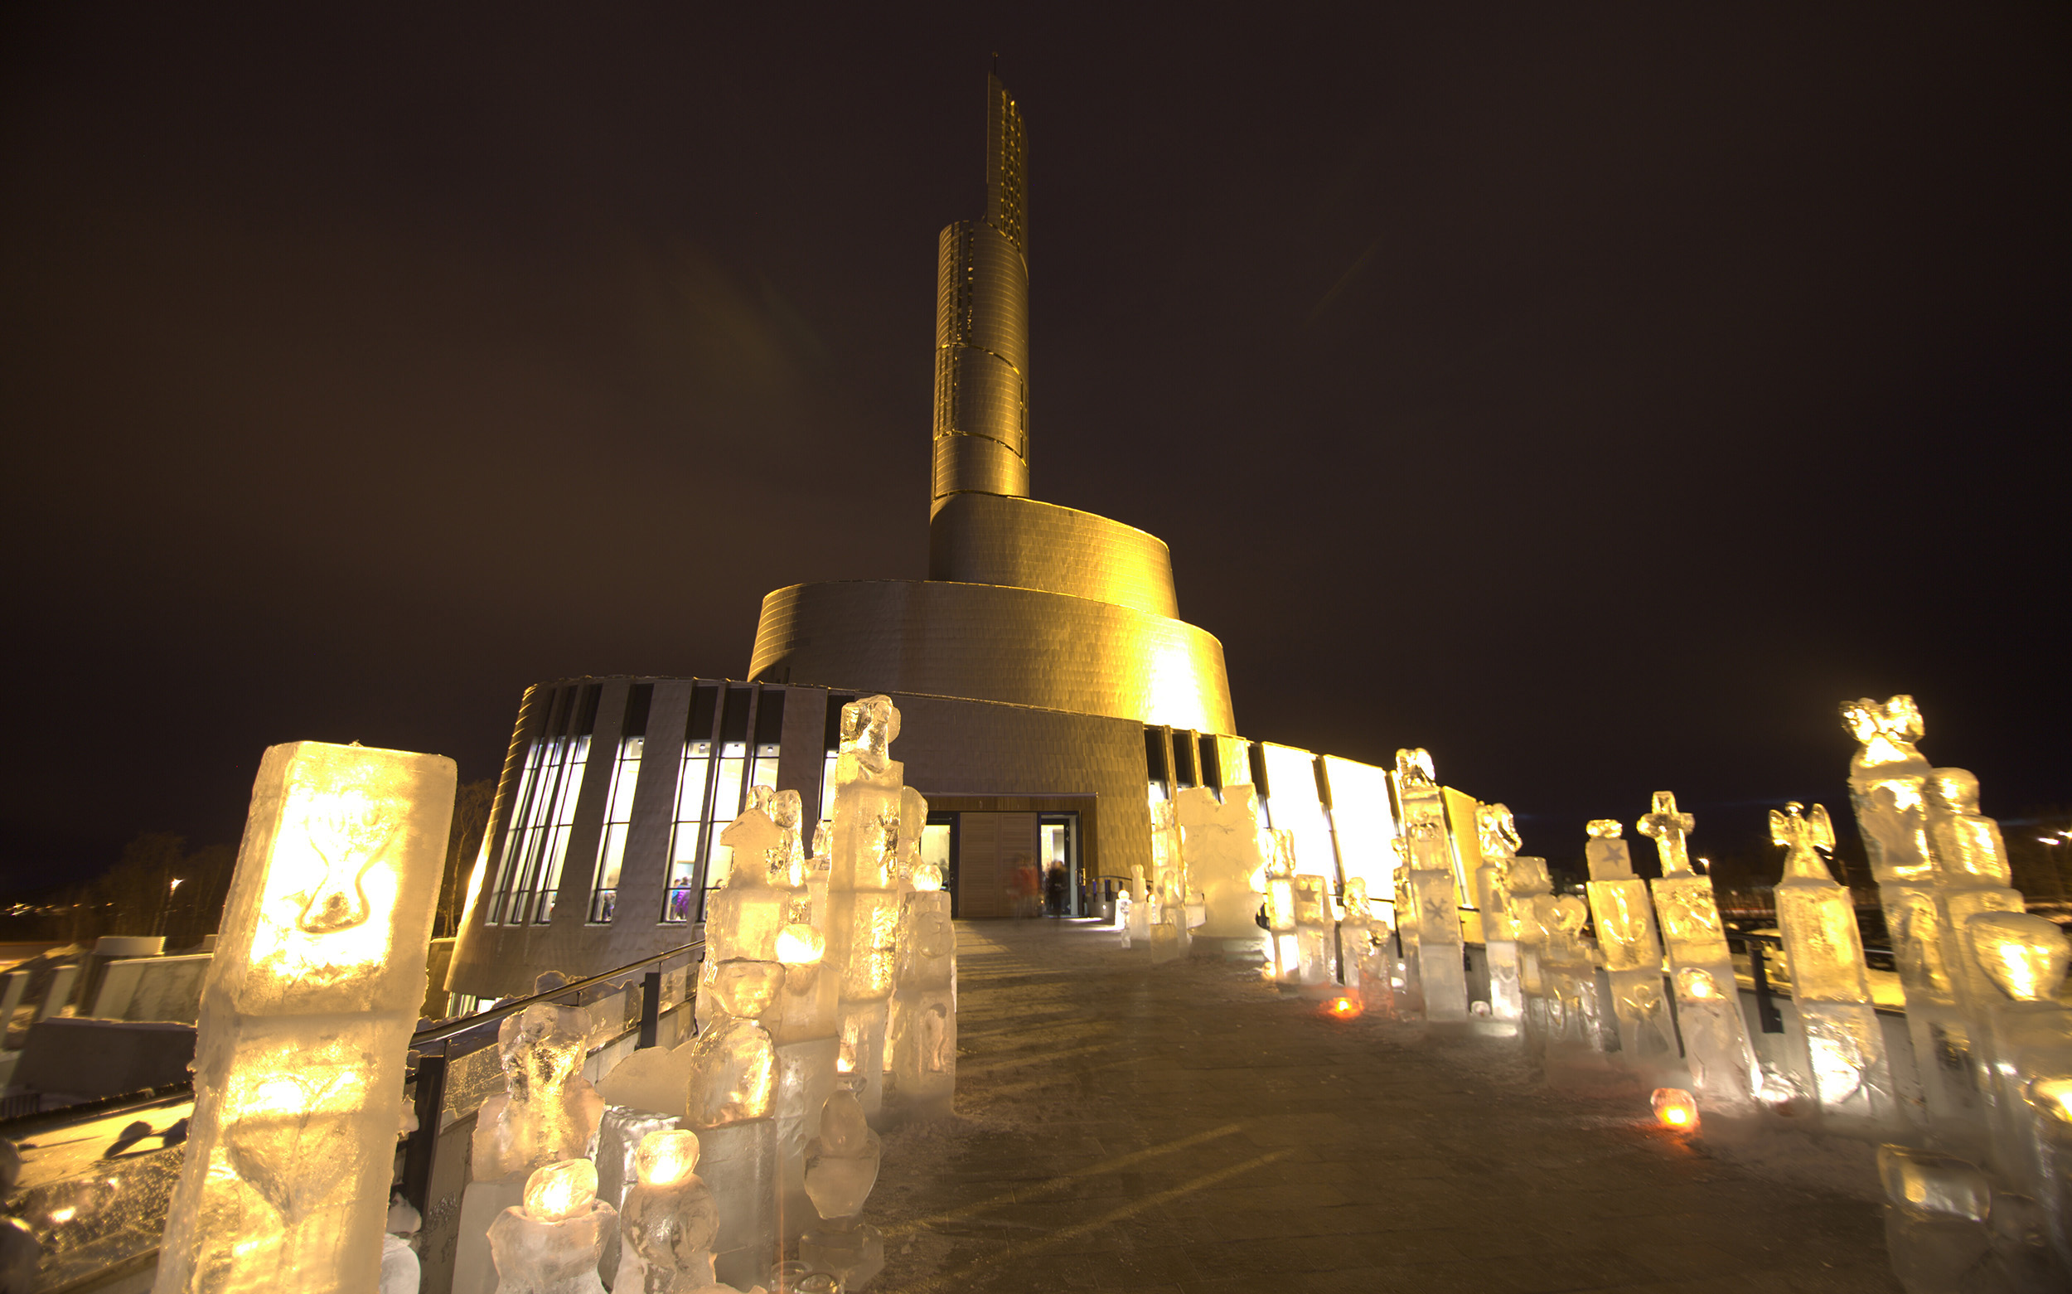
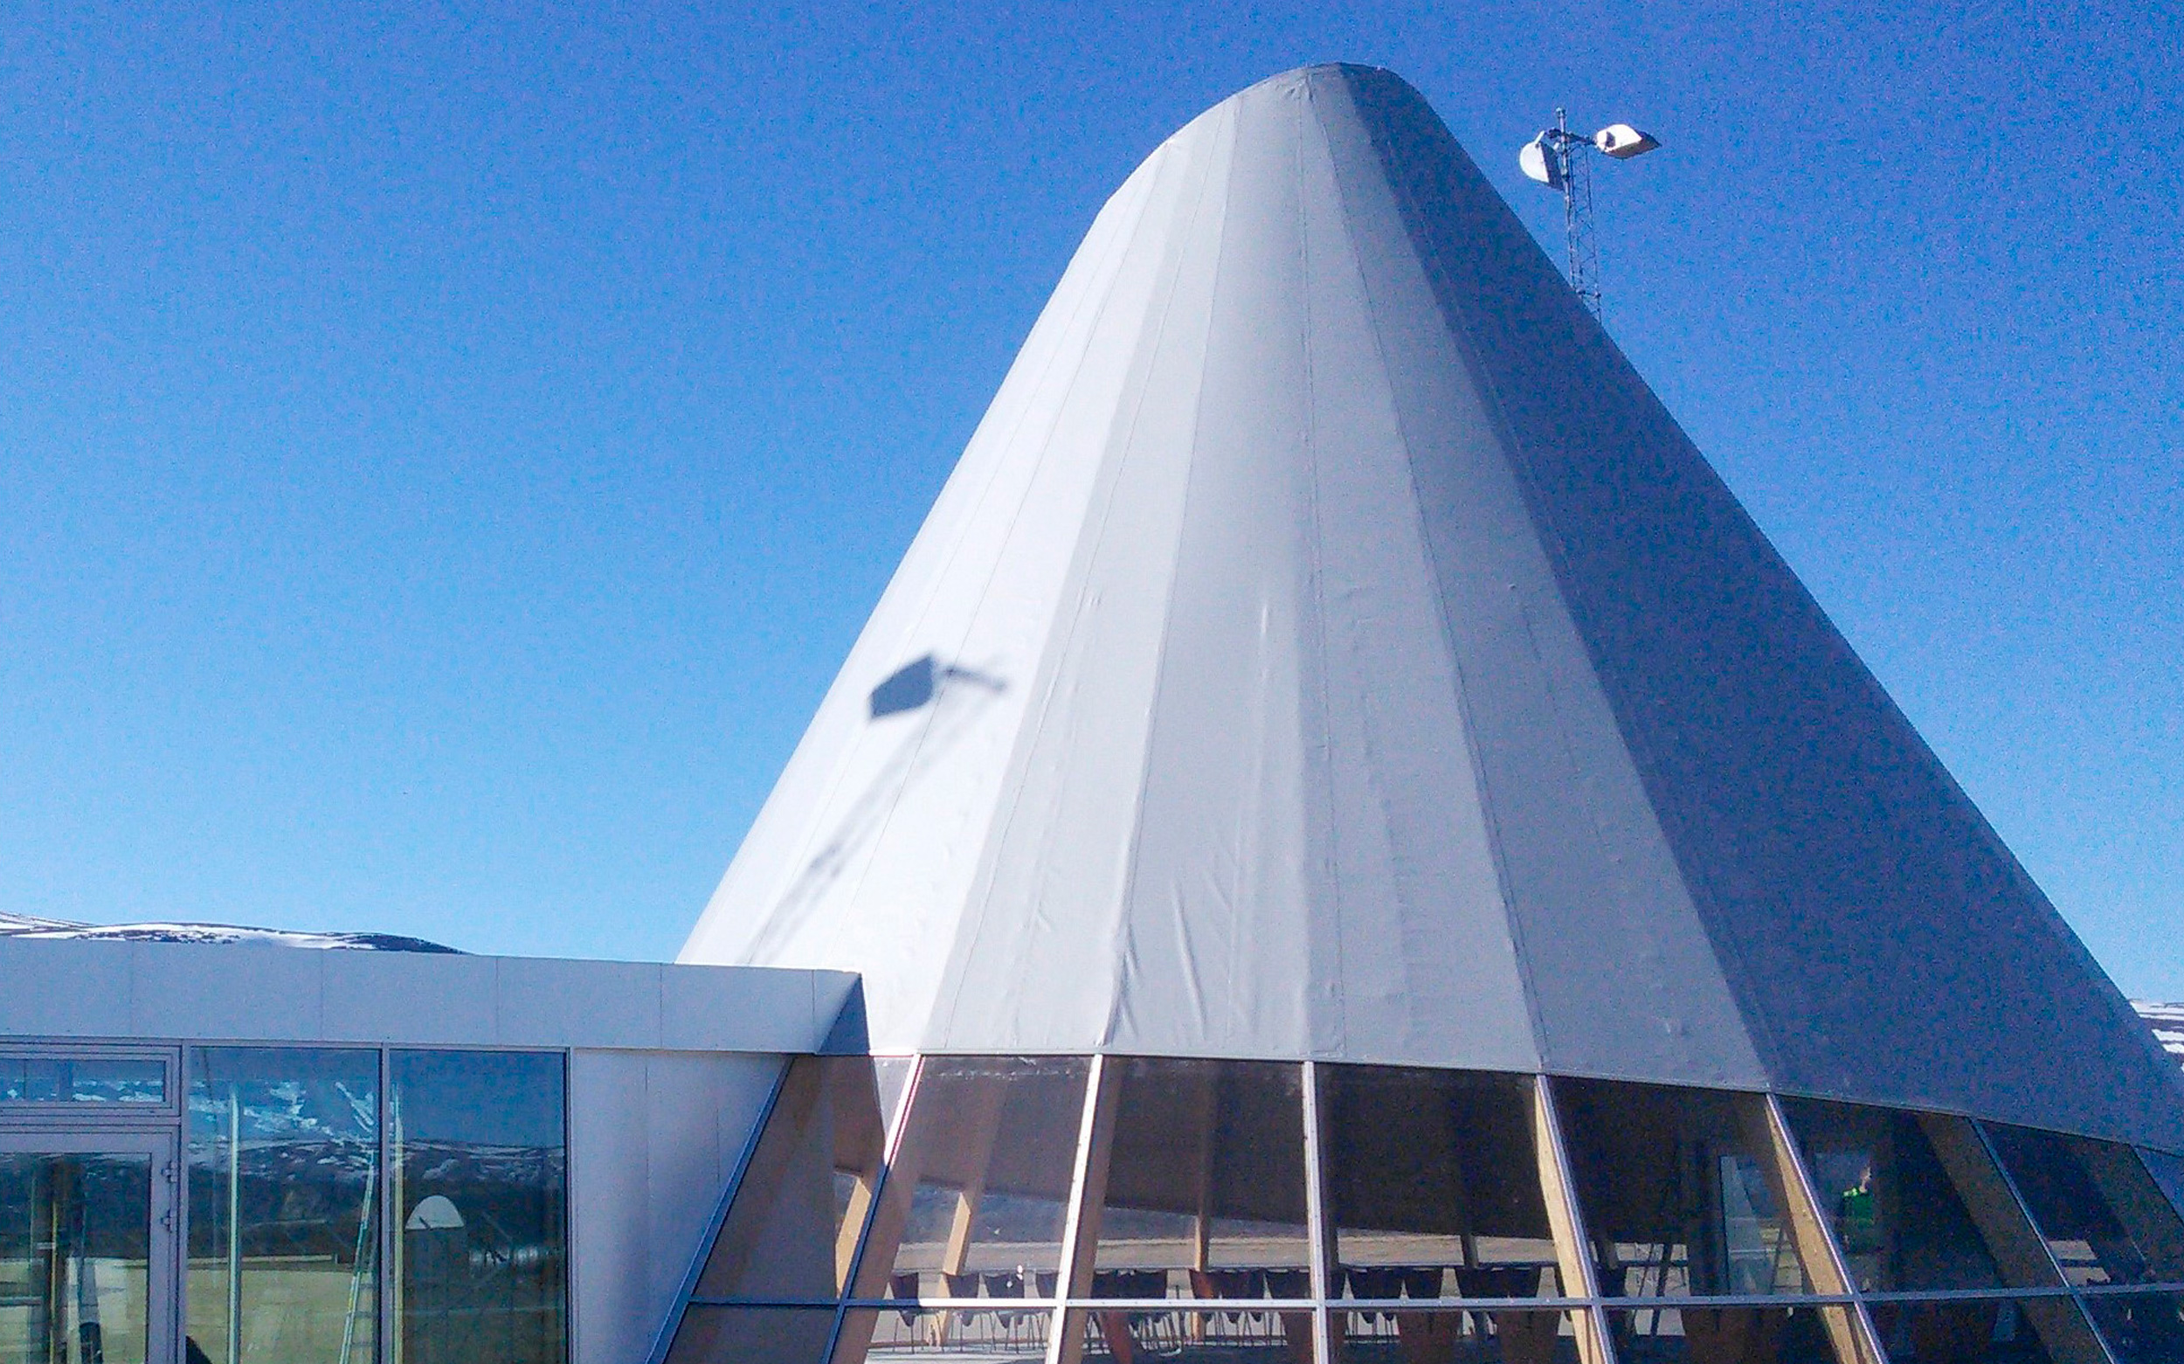
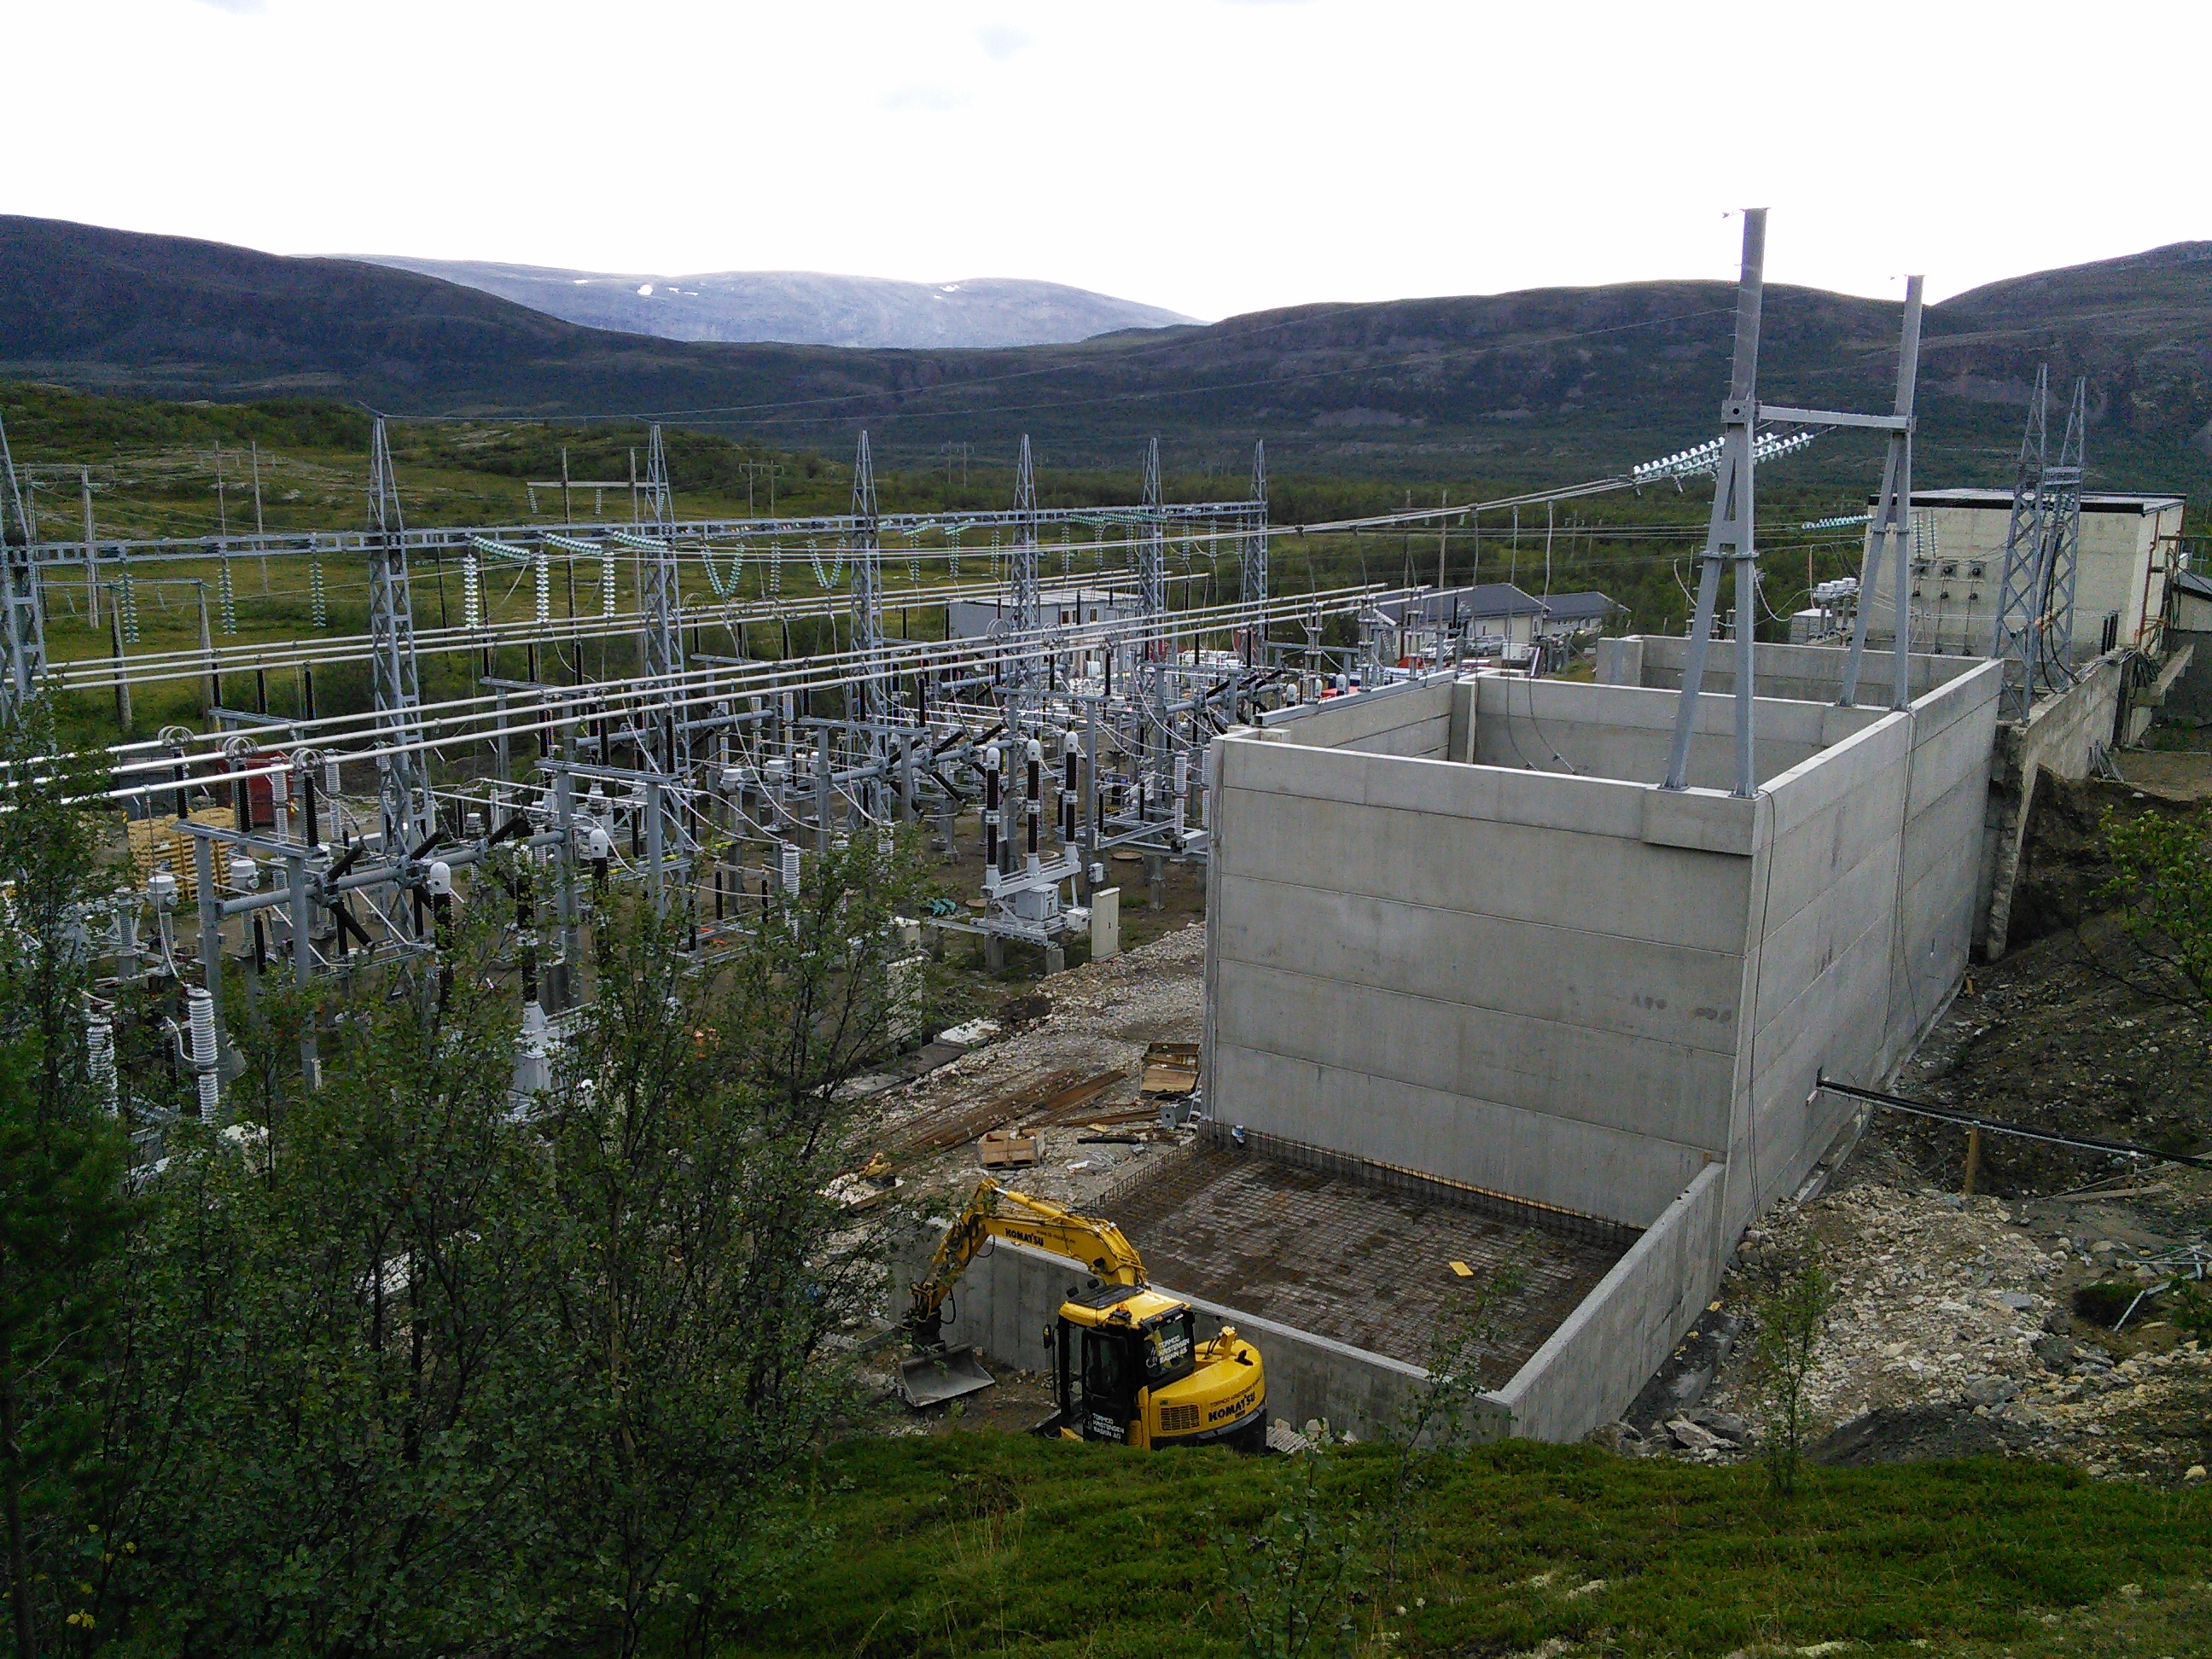
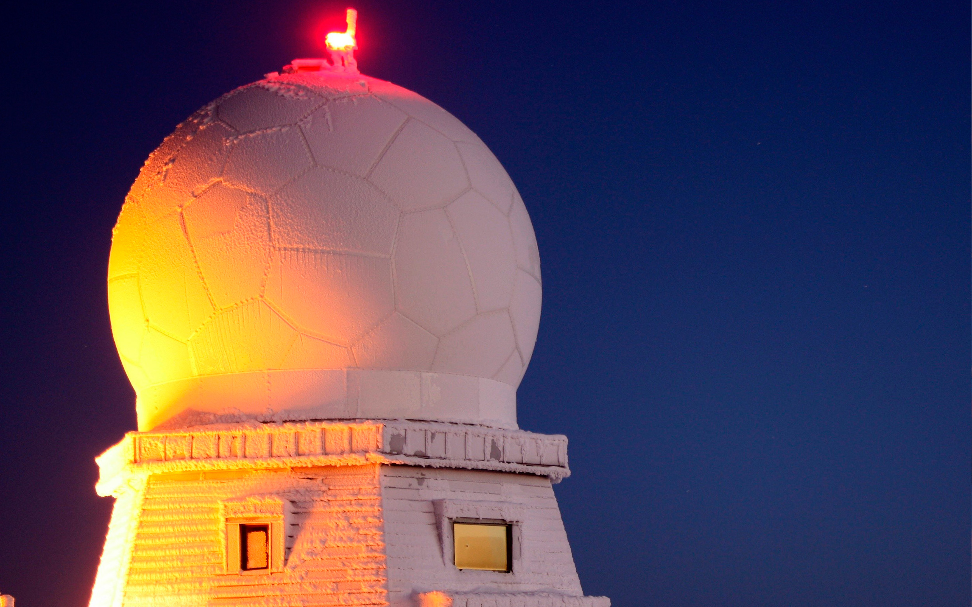
Notes:
Jeg har tatt med noen bilder som viser variasjonen i våre oppdrag.
Øverst til venstre ser vi Nordlyskatedralen som nok er vårt mest kjente prosjekt. Utfordrende i så mange plan, men har blitt et virkelig landemerke i Alta og kanskje byens mest kjente attraksjon.
Til høyre ser vi den nye avgangshallen til Avinor på Banak. Ikke det største prosjektet, men spennende arkitektur og unik i sitt slag
Nede til venstre Avinors radar på Vardfjell utenfor Alta. Nok det mest komplekse prosjektet vi har gjennomført logistikkmessig med beliggenhet 700 moh uten veiforbindelse og i et særdeles værhardt område
Og til slutt Lakselv transformatorstasjon, et stort og krevende prosjekt med omfattende byggearbeider i en kraftstasjon i full drift.

Slide 4
Erfaringer med jordvarme/vannvarme i Alta
Kilde: https://www.nho.no/Politikk-og-analyse/Forskning-og-innovasjon/5-globale-megatrender-som-pavirker-din-bedrift/
Myggveien 8 - Kontor og verkstedbygg Ulf Kivijervi AS 1991
Myggveien 9 – Kontor, verksted og produksjonsbygg Ulf Kivijervi AS 2007
Alta Lufthavn – Hangarbygg for Lufttransport AS 2011
Fjellveien 12 – Privat enebolig 2013
Aspesvingen 13 – Privat enebolig 2016
Notes:
Så over til temaet.
For å kunne dele noen av våre erfaringer med jordvarme/vannvarme ønsker jeg å presentere noen av de prosjektene vi har gjennomført der alternative oppvarmingskilder har vært i fokus.
Denne konferansen har primært boligbygging som tema, men jeg har valgt å ta med noen næringsprosjektet da jeg mener at erfaringene er relevante.
Vi kommer innom flere alternative metoder, både konvektorsystemer i vann, grunnvannsbrønner, bergvarmeanlegg og luft/vann-anlegg.
Som Rune Rosseland i Enøk Total var inne på i går så er prosjektets beliggenhet i forhold til potensielle energikilder en viktig faktor i valg av løsning. Dette vil jeg komme inn på etter hvert.

Slide 5
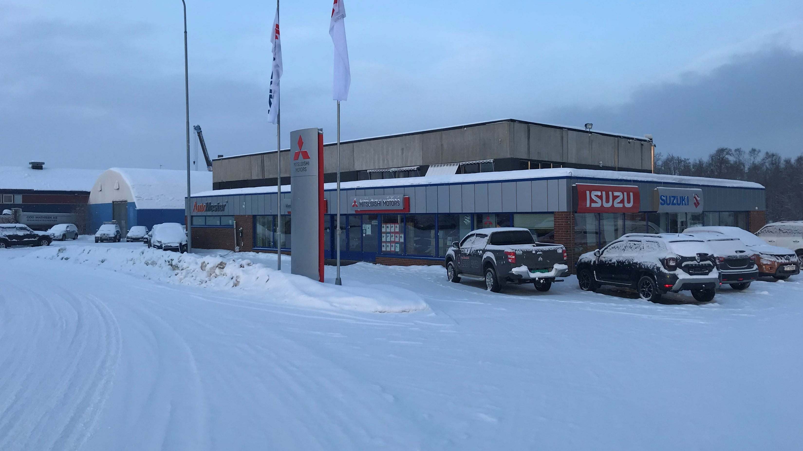
Notes:
UKAS første egne kontorbygg og det første bygget på Aronneskjosen industriområde
Bygget huser i dag Henry Hammari AS og det er gjort en del ombygginger og tilbygg siden vi bygde det.
Motivasjonen i 1991 var først og fremst å spare energikostnader, miljøgevinsten var mer eller mindre en ubevist bieffekt
Betongelementbygg med hulldekker i etasjeskille

Slide 6
Myggveien 8
Byggeår: 1991
Vannbårent gulvvarmeanlegg med konvektorslange
Lagt i elvekjosen bak bygget
Ikke vellykket
Kjosen bunnfrøs
Skulle graves ned
Anlegget ble revet i stykker
Anlegget ble til slutt kun driftet på El-kolbe
Notes:
Lukket anlegg med primærside som konvektorslanger som skulle hente varme fra elvekjosen
Varmerør innstøpt i påstøp og i gulv på grunn
Lite vellykket da kjosen bunnfrøs den andre vinteren og isen rev med seg konvektorslangen i vårløsningen
Viser hvor viktig det er å gjøre gode forundersøkelser før man velger løsning
Sekundærsiden av anlegget var dog ikke bortkastet da anlegget ble driftet videre på el-kolbe.
Man fikk inneklimafordelene med et vannbårent gulvvarmeanlegg selv om ikke miljøgevinsten og den økonomiske gevinsten ble som tenkt
Men tanken om å få til et vann/vann varmeanlegg var født og vi skulle få nye sjanser…..

Slide 7
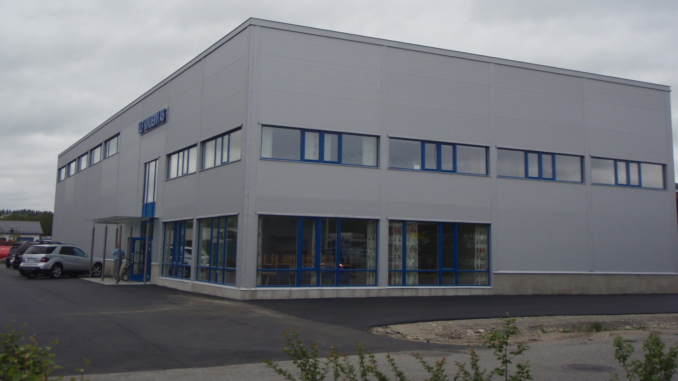
Notes:
Myggveien 9
Vårt tredje nybygg på aronneskjosen og der vi holder til I dag
Myggveien 8. nummer 12 over veien så nr 9.
Ferdigstilt I 2008 og huser UKAS adm, produksjonshall, verksted og noe lager.
Oppvarmet areal er ca 1800 m2
Fokus ved bygging: Funksjonelle kontorlokaler med mulighet for vekst Tilrettelegge for industriell produksjon av bygningselementer Fasiliteter for å kunne samle hele bedriften Lokaler som gir god logistikk for lagerdrift Målsetning om energimerke A Benytte grunnvann som energikilde Lave driftskostnader
Konstruksjon Stålbygg med HD og SW elementer

Slide 8
Myggveien 9
Byggeår: 2007
1800 m2 oppvarmet areal
Vannbårent gulvvarmeanlegg med vann/vann varmepumpe
Forvarming av tappevann til ca 50 grader
Primærside: Varmeveksler som sirkulerer grunnvann mellom to reservoarer
Sekundærside: 2 stk vann/vann varmepumper som hver leverer 14 kW (80% dekningsgrad) El-kjele for å ta spisslast
Styres av SD-anlegg (ventilasjon/varme/kjøling)
Investeringskostnad i 2007: ca 350,- pr oppvarmet m2
Notes:
Varmeanlegg Vannbåren gulvvarme I alle gulv, også I lager Varmesystem bestående av: Grunnvannsbrønner ca 5 meter dype Pumpeanlegg med varmeveksler, grunnvann pumpes opp, varmeveksleren “tar ut ca 4 grader” og grunnvann slippes ut i nytt reservoir. Reservoarene må ligge med god avtand for å sikre at allerede nedkjølt vann ikke I stor grad blir sammenblandet med ikke nedkjølt grunnvann To varmepumper med lukket krets som løfter temperature til 35-40 grader før vannet sirkuleres ut I gulvvarmesystemet: COP (Virkningsgrad 1:4,5) Om sommeren frikobles varmepumpene og kaldt grunnvann kjøres over en vannveksler I ventilasjonsaggregatet og fungerer som kjøling I systemet El-kjele som backup og som bidrag I ekstra kalde perioder (har vært svært lite I bruk)
Investeringskostnad varmeanlegg inkl gulvvarmerør: ca 350,- pr m2 oppvarmet bygg
Gunstig investeringskost pga stort oppvarmet areal, rimelig varmekilde (reservoarene er gravet ut, slipper boring, svært godt tilsig av grunnvann)

Slide 9
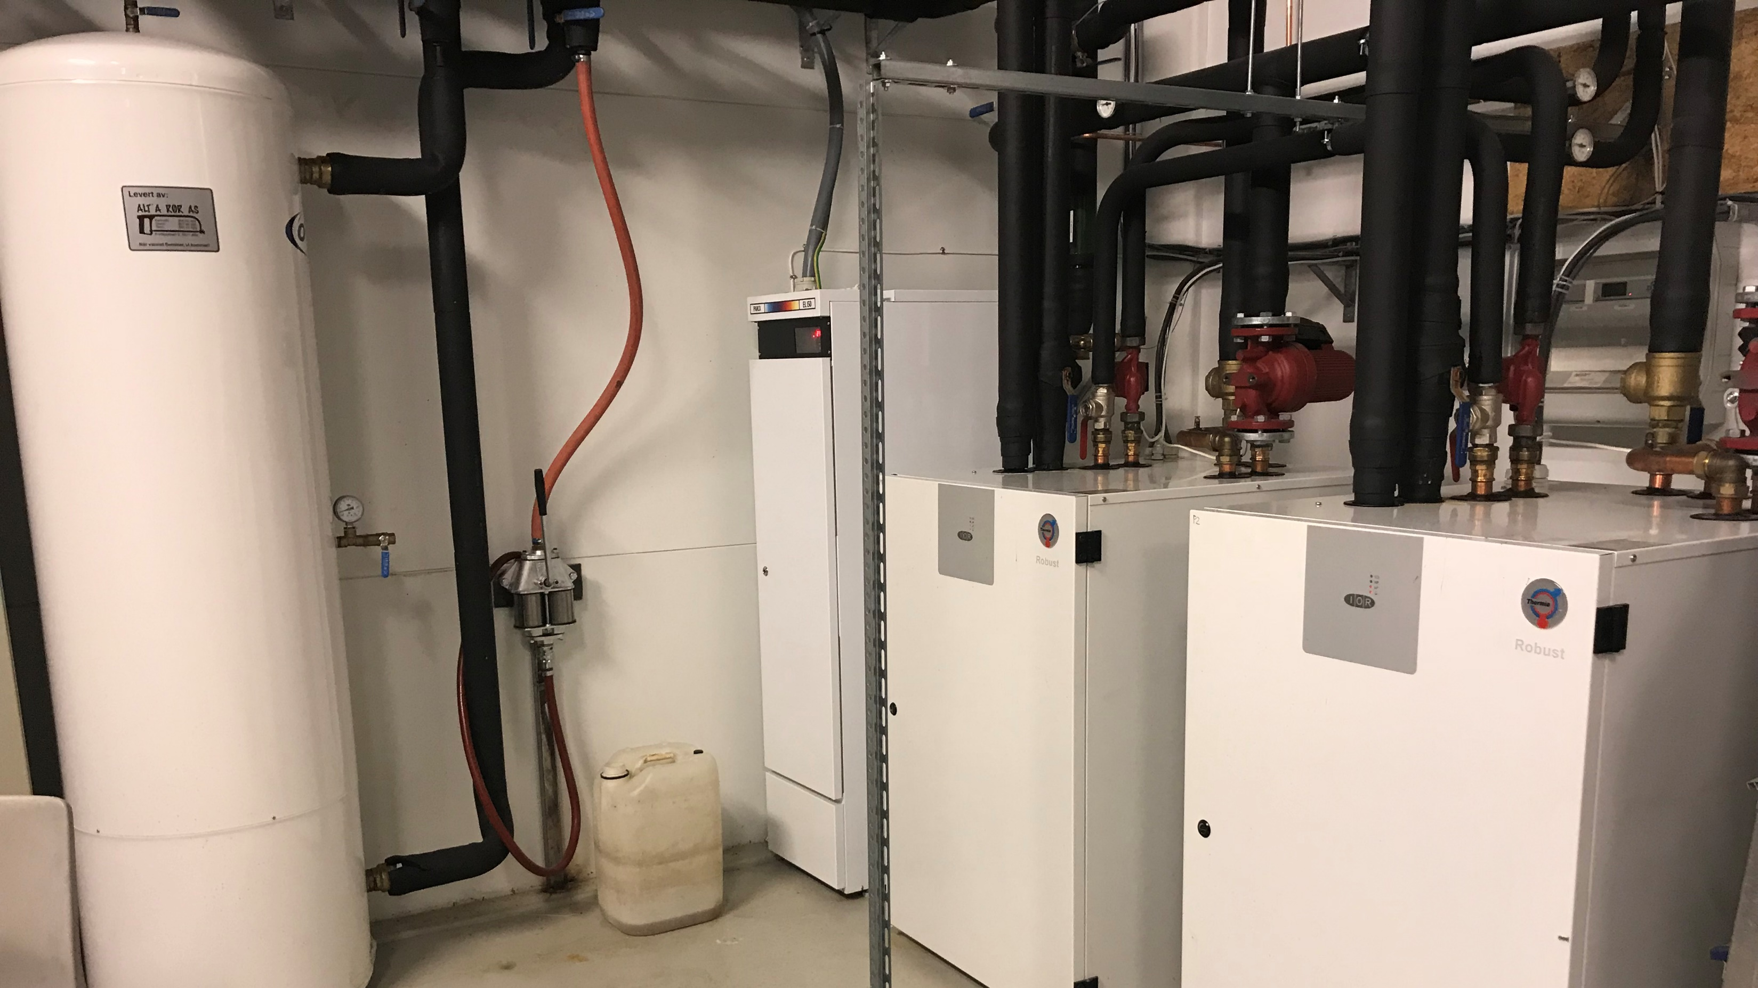

Slide 10
Myggveien 9
Erfaringer:
Forundersøkelsene var riktige
Svært driftssikkert
Enkelt ettersyn og vedlikehold = Lave driftskostnader
COP: ca 3,9 i snitt over året
Energiforbruk totalt på ca 100 kW/h pr oppvarmet m2 pr år
Gulvvarme gir svært godt inneklima
Veldig rimelig kjøling sommerstid
Løsning veldig avhengig av byggets plassering
Notes:
Erfaringer så langt:
Forundersøkelsene var riktige, godt tilsig av grunnvann gir stabil varmetilgang. Liten utfordring med returreservoaret, var laget litt for lite men veldig enkelt å løse. Kart med grunnvannstilsig
Svært driftssikkert, noen få avbrudd I innkjøringsfasen men I ettertid veldig stabilt Enkelt vedlikehold Lave driftskostnader Lavt energiforbruk, gjennomsnitt årlig forbruk: ca 95 kW/h pr m2. Gjelder alle arealer (også verksted/produskjon/lager (Store porter, mye inn og ut) Gulvvarme gir veldig godt inneklima, ved strømbrudd magasinerer betongen mye varme noe som gir lang nedkjølingstid. Gir også rask oppvarming av lokalet etter at porter har vært åpne
Svært rimelig kjøling sommerstid da kaldt grunnvann sirkulerer over en veksler på ventilasjonsaggregatet
Løsningen er veldig avhengig av at bygget ligger der det ligger. Ville ikke fungert med dårligere grunnvannstilsig.

Slide 11
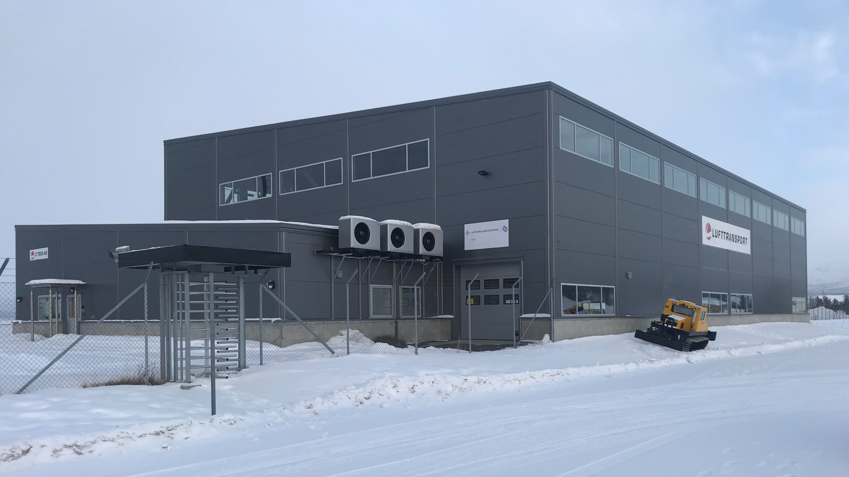

Slide 12
Lufttransport Hangar Alta
Byggeår: 2011
1200 m2 oppvarmet areal
Kunne koblet seg opp mot Avinors løsning. LT valgte å gå for eget anlegg.
Vannbårent gulvvarmeanlegg med vann/vann varmepumpe
Forvarming av tappevann til ca 50 grader
Primærside: Varmeveksler som sirkulerer grunnvann mellom to reservoarer
Sekundærside: 2 stk vann/vann varmepumper som hver leverer 46 kW (99% dekningsgrad) El-kjele på 45 kW for å ta spisslast samt være backup
Styres av SD-anlegg (ventilasjon/varme/kjøling)
Investeringskostnad i 2011: ca 420,- pr oppvarmet m2
Notes:
Fikk i oppdrag å bygge ny hangar i alta for Lufttransport som drifter luftambulansene i Norge.
Tok med oss de gode erfaringene fra M9 Området har svært godt grunnvannstilsig Bygget godt egnet
Samme løsning som i M9
Varmerør i betonggulv, også oppvarmede platter foran hangarport og por for innkjøring ambulanse
Forvarming tappevann
Samme prinsipp som M9, sirkulasjon av grunnvann mellom to reservoarer med ca 200 m avstand
Økt kapasitet på VP for å håndtere en utvidelse på 600m2
Også her kobling mot vent for kjøling
Litt høyere investeringskostnad, mest pga overkapasitet pga mulighet for utvidelse

Slide 13
Lufttransport Hangar Alta
Erfaringer:
Forundersøkelsene var FEIL!
Anlegget fungerte ikke
Måtte byttes ut med luft/vann varmepumper
COP: ca 3 i snitt over året
Store porter gir rask nedkjøling
Løsning veldig avhengig av byggets plassering! I dette tilfellet ikke en suksess med vann/vann basert på grunnvann.
Notes:
Erfaringer så langt:
Forundersøkelsene var feil, grunnvannstilsiget var der men massene I grunnen inneholdt for mye finstoff. Brønnene og pumpene tettet seg til etter kort tid. Vi forsøkte tiltak med dypere brønner og større reservoir med grovere masser men det hjalp ikke. Etter kort tid så tettet reservoaret seg igjen.
Etter en tid med prøving og feiling matte vi krype til korset og etablere luft/vann varmepumper for å ivareta varmebehovet. Heldigvis hadde vi den store el-kjelen som tok hand om oppvarmingen mens utbedringene pågikk.
MEN, luft/vann anlegget fungerer svært bra. Har ikke like god virkningsgrad som vann/vann, men gir allikevel en god effect. Luft/vann har også enkelt vedlikehold Lave driftskostnader Energiforbruket (strømforbruket) har jeg ikke helt kontroll på, men det ligger nok en del høyere enn M9 da hangaren har store porter som åpnes flere ganger I døgnet noe som gir stor nedkjøling.
Løst ved at man har vifter I taket som presser den varme luften ned I bygget, disse stopper når portene går opp og starter igjen når portene er lukket. Da magasinerer man en god del varme under taket som gir engod effect på temperaturen på gulvnivå når de starter opp igjen. Sammen med et tykt betonggulv som magasinerer mye varme er disse med på å ta ned energiforbruket mye. Avinor har vært her og fortalt om sin sjøvannsløsning, det er sikkert en grunn til at denne ble valgt fremfor andre løsninger

Slide 14
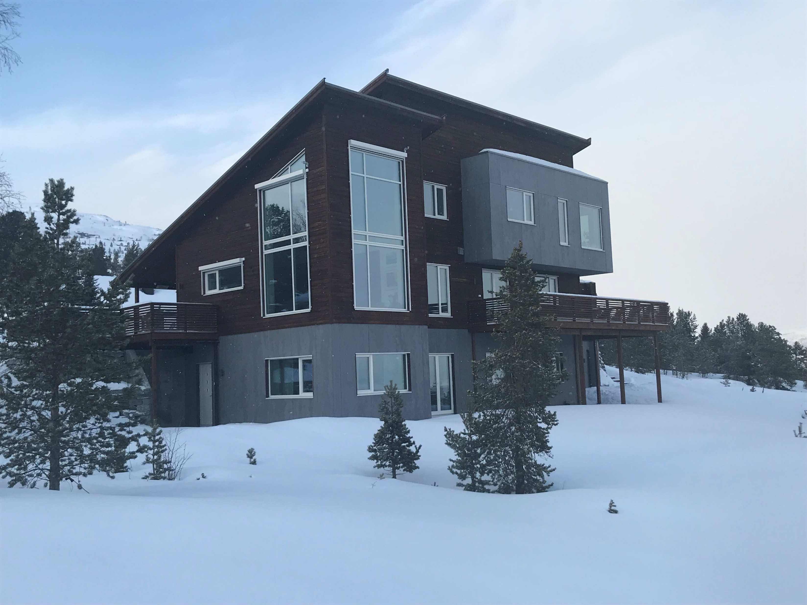
Kilde: https://www.nho.no/Politikk-og-analyse/Forskning-og-innovasjon/5-globale-megatrender-som-pavirker-din-bedrift/
Notes:
Privat enebolig oppført til meg selv, tegnet av Verte som er godt representert her i dag
I tillegg til å skape en funksjonell bolig for meg og min familie hadde jeg også stort fokus på miljø og energisparing. Boligen er derfor bygget som passivhus og har alternativ energikilde som primæroppvarming.
Kunne sikkert sagt mye om løsninger og valg som følge av at boligen er bygget som passivhus men fokuset i dag er på energikilden.

Slide 15
Fjellveien 12
Byggeår: 2013
450 m2 oppvarmet areal
Vannbårent gulvvarmeanlegg med vann/vann varmepumpe
Forvarming av tappevann til ca 50 grader
Primærside: Bergvarmesløyfer i 2 brønner med dybde på ca 180 meter. Lukket krets.
Sekundærside: Vann/vann varmepumpe som leverer 10,7 kW (85% dekningsgrad) El-kolbe i akkumulatortank på 5 kW
Styres av xComfort Smarthusløsning/Sensio appstyring
Investeringskostnad i 2013 på 1 100,- pr oppvarmet m2
Notes:
Boligen er oppført i 2013 og har totalt 450 m2 oppvarmet areal, fordelt på hovedbolig, to leiligheter, oppvarmet garasje og oppvarmede boder/hobbyrom.
Varmeanlegget er et vannbårent gulvvarmeanlegg med vann/vann varmepumpe. I tillegg til oppvarming forvarmer også anlegget alt varmt tappevann til hele boligen.
Primærsiden består av et lukket bergvarmesystem med to fjellbrønner som hver er 180 meter dype. Disse ligger med en avstand på ca 50 meter for å sikre at en får full effekt av brønnene og at de ikke nedkjøles av hverandre
Brønnene hadde i utgangspunktet ikke trengt å være mer enn ca 140 meter hver men pga mindre grunnvannstilsig i berget enn forventet måtte det bores dypere slik at en fikk nok effekt til varmepumpen.
Grunnen til at bergvarme ble valgt i dette prosjektet er at huset står rett på fjell. Dette gir en svært liten usikkerhet i forhold til etablering av brønnene. Den eneste usikkerheten var som nevnt grunnvannstilsiget, men konsekvensen var kun at vi måtte litt dypere. Ingen av borehullene eller røranlegget som går til disse er synlig over terreng
Sekundærsiden består av en vann/vann varmepumpe som leverer 10,7 kW. Dette gir en dekningsgrad av energibehovet på ca 85%. I tillegg er det en el-kolbe i akkumulatortanken på 5 kW som tar spisslast og fungerer som backup
Et viktig element i ethvert slikt anlegg er styringen. I tillegg til varmepumpens internstyring der varmekurven reguleres etter utetemperaturen, styres hele huset av Smarthusteknologien xComfort. Denne regulerer alt fra varme/ventilasjon, til lys og solskjerming. xComfort har i tillegg en appstyring som heter Sensio. Denne gir tilgang til å fjernstyre boligen.
Investeringskostnaden er som dere ser en god del høyere enn på næringsbyggene. Dette skyldes i hovedsak at arealet er en del mindre og at bergvarmebrønnene er mye dyrere å etablere enn for eksempel et grunnvannsreservoar eller et luft/vann anlegg. Dog, som jeg skal komme tilbake til litt senere er virkningsgraden av dette anlegget en del høyere enn de andre løsningene.

Slide 16
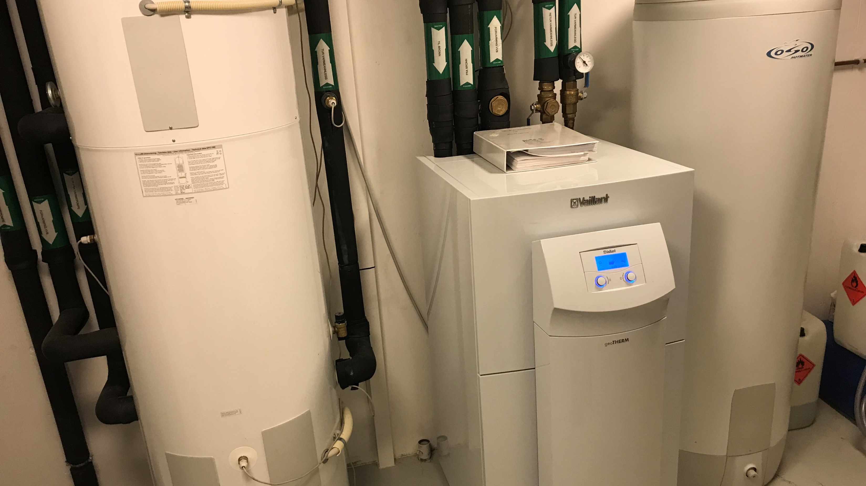

Slide 17
Fjellveien 12
Erfaringer:
God kontroll på grunnforholdene gir trygge valg av løsninger
Bergvarmebrønnene viser seg å ha god kapasitet
Svært driftssikert
Veldig enkelt ettersyn og vedlikehold
COP: ca 4,3 i snitt over året
Energiforbruk totalt på ca 90 kW/h pr oppvarmet m2 pr år (inkluderer lading av El-bil)
Mye å hente på forvarming av tappevann når man har mange brukere
Gulvvarme gir veldig godt inneklima. Romtemperaturen kan senkes med 1-2 grader
Notes:
Erfaringer så langt:
God kontroll på grunnforholdene gav riktig løsning. Selv om borehullene matte bores litt dypere en først antatt så må jeg kunne si at vi lykkes med valg av løsning. Brønnene har god kapasitet og selv om vi I de kaldeste periodene har opplevd å få minusgrader på energibæreren fra brønnen leverer varmepumpen en god COP.
Anlegget har vært svært driftssikert. Siden 2013 har det ikke vært en driftsstans.
Ettersynet er svært enkelt. Etter lengere stillstand på anlegget (sommerhalvåret) kan man oppleve litt trykkfall I røranlegget. Dette løses enkelt med litt etterfylling av kjøleveske.
Svært god gjennomsnitts COP. Bergvarme med veldig stabil temperature (+/- 5 grader) gir liten løftehøyde på vannet. Gulvvarmen sirkulerer ut fra varmepumpen med mellom 35 og 40 grader avhengig av utetemperatur.
Gulvvarme gir svært godt inneklima og anlegget avgir nesten ingen støy. Styringssystemet har etter noen små innkjøringsutfordringer fungert veldig stabilt. En fordel med gulvvarme er at man kan senke reell romtemperatur med 1-2 grader I forhold til I rom der man ikke har gulvvarme.
Et lite minus med gulvvarme I betong er treghet I temperaturreguleringen. Selv om varmerørene ligger høyt I påstøpen og har isolasjon under er varmennoe treg å regulere. Dette har gjort at vi har valgt å gå bort fra nattsenking da vi ser at det komfortmessig ikke var gunstig, samt at anlegget brukte en del energi på å løfte temperature til ønsket nivå etter en nattsenkingsperiode.
Selv etter 5 år med anlegget I drift holder vi enda på med optimalissering for å se om vi kan dra enda mer effect ut av anlegget.

Slide 18
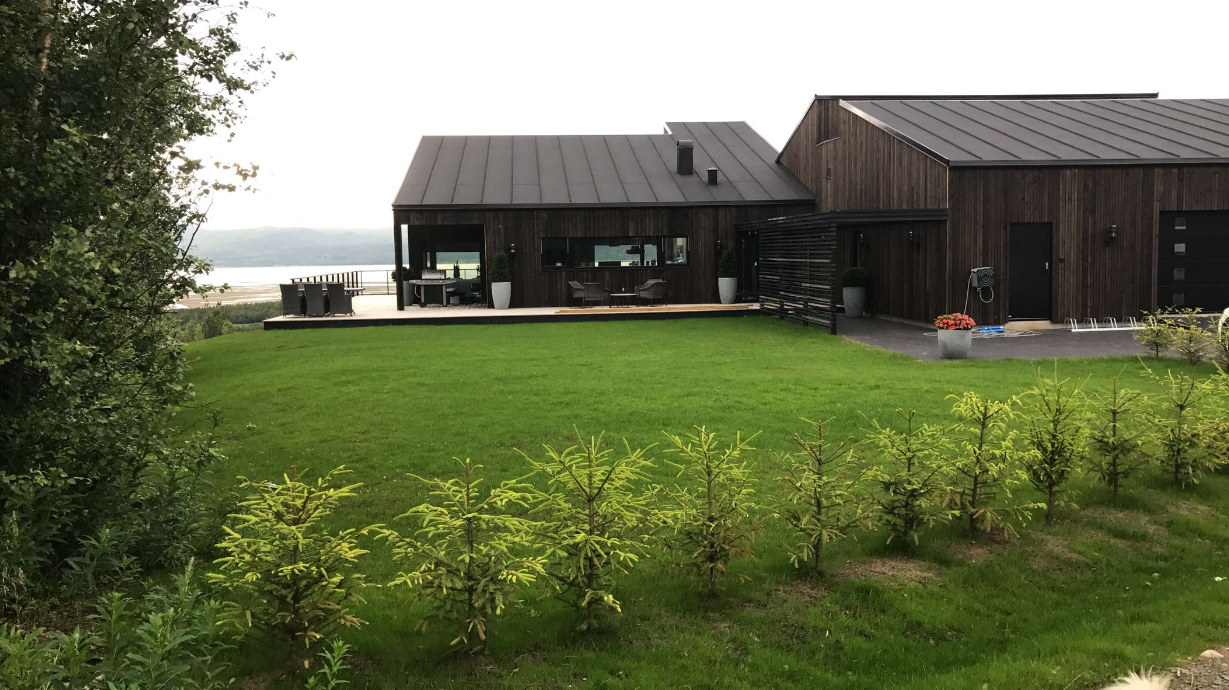

Slide 19
Aspesvingen 13
Byggeår: 2016
540 m2 oppvarmet areal
Vannbårent gulvvarmeanlegg med luft/vann varmepumpe
Forvarming av tappevann til ca 40-45 grader
Primærside: Varmepumpe på 15kW. Utedel montert på vegg med røranlegg inn i teknisk rom. Selve varmepumpen sitter i utedelen
Sekundærside: Varmeveksler, akumulatortank med el-kolber på 15kW. Huset kan varmes på kun el dersom varmepumpe er ute av drift.
Styres av xComfort Smarthusløsning/Sensio appstyring
Investeringskostnad i 2016 på ca 900,- pr oppvarmet m2
Notes:
Boligen er oppført i 2016 og har totalt ca 540 m2 oppvarmet areal, fordelt på hovedbolig, to leiligheter, oppvarmet garasje.
Varmeanlegget er et vannbårent gulvvarmeanlegg med luft/vann varmepumpe. I tillegg til oppvarming forvarmer også anlegget alt varmt tappevann til hele boligen.
Primærsiden består av 1 stk varmepumpe på 15kW.
Brønnene hadde i utgangspunktet ikke trengt å være mer enn ca 140 meter hver men pga mindre grunnvannstilsig i berget enn forventet måtte det bores dypere slik at en fikk nok effekt til varmepumpen.
Sekundærsiden består av en varmeveksler og akumulatortank med el-kolber på 15kW som kan håndtere spisslaster eller vare opp boligen alene dersom det er driftsstans på varmepumpen.
Et viktig element i ethvert slikt anlegg er styringen. I tillegg til varmepumpens internstyring der varmekurven reguleres etter utetemperaturen, styres hele huset av Smarthusteknologien xComfort. Denne regulerer alt fra varme/ventilasjon, til lys og solskjerming. xComfort har i tillegg en appstyring som heter Sensio. Denne gir tilgang til å fjernstyre boligen.
Løsning med luft til vann ble valgt som følge av at huset står på morene og det er ca dobbelt så dyrt å å bore brønner i løsmasser som i fjell. Brønnboring utgjøre en stor del av investeringskostanden.
Investeringskostnaden er som dere ser en god del høyere enn på næringsbyggene. Dette skyldes i hovedsak at arealet er en del mindre og anlegget har mange rom/soner som skal styres individuelt.

Slide 20
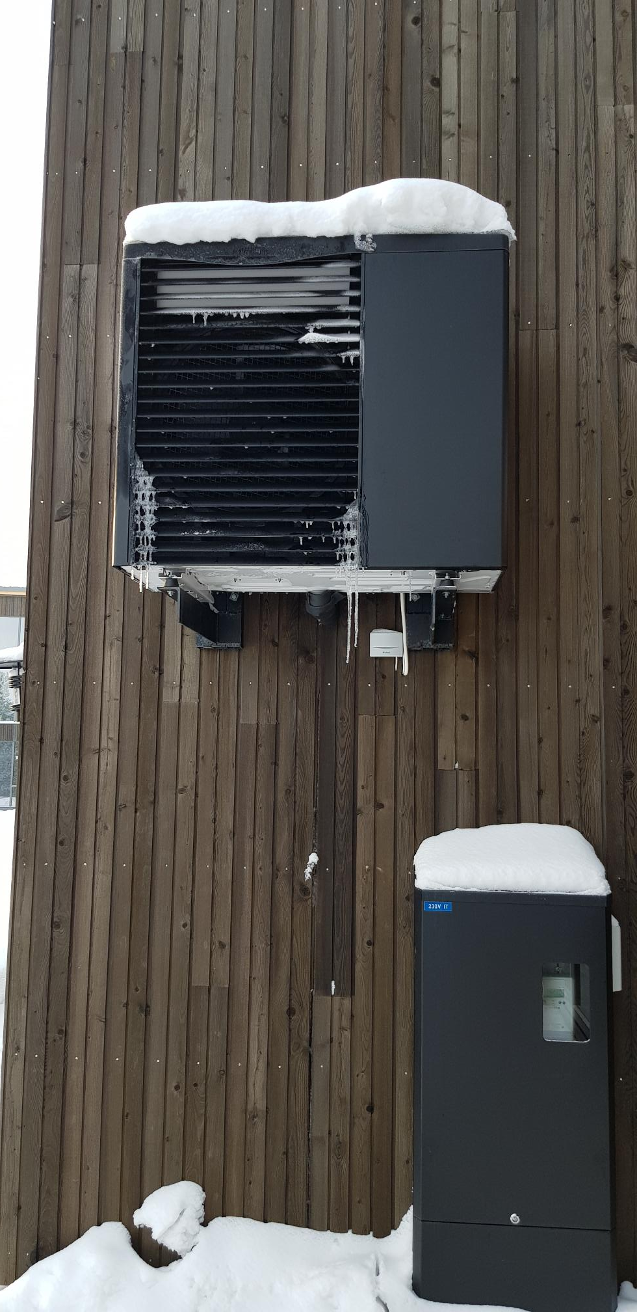
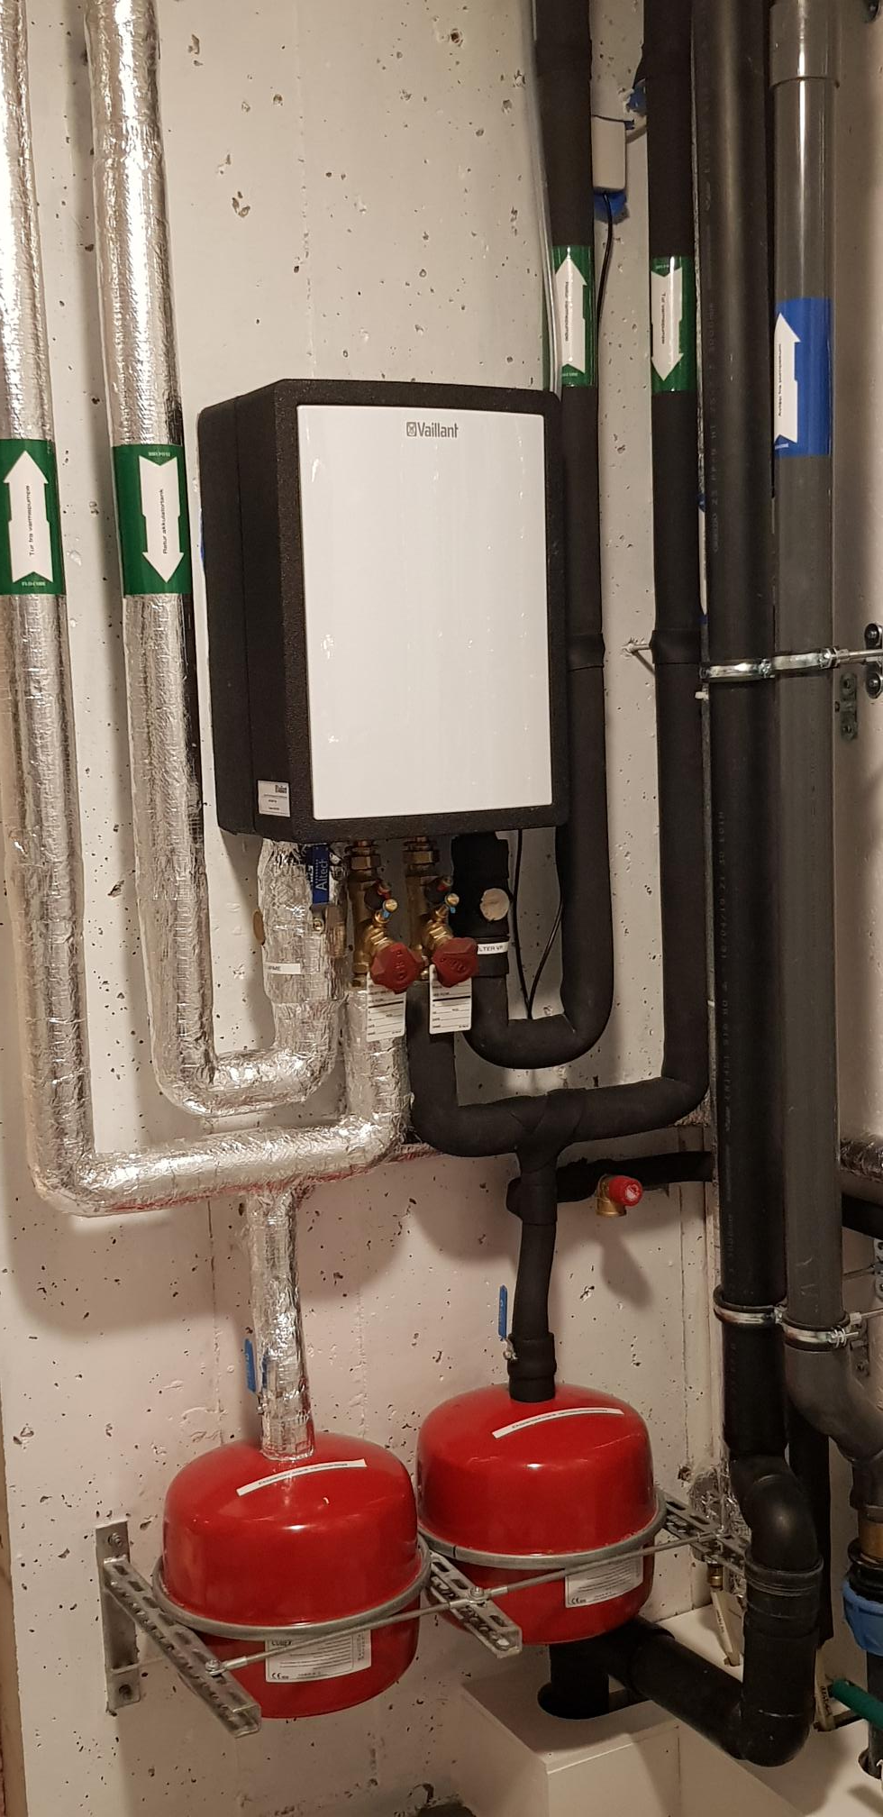

Slide 21
Aspesvingen 13
Erfaringer:
Fungerer bra, men trenger hjelp fra akumulatortank på de kaldeste dagene (som forventet).
Svært driftssikert
Veldig enkelt ettersyn og vedlikehold
COP: 4,5 (tall fra produsent - Ytelse A7/W35 EN 14511) men vil nok i realiteten ligger rundt 3 i kaldere klima
Energiforbruk totalt på ca 95 kW pr oppvarmet m2 pr år
Mye å hente på forvarming av tappevann når man har mange brukere
Gulvvarme gir veldig godt inneklima. Romtemperaturen kan senkes med 1-2 grader
Notes:
Erfaringer så langt:
Anlegget har vært driftssikkert. Bortsett fra driftstans som følge av feil på tilleggsutstyr for appstyring av varmepumpe.
Ettersynet er svært enkelt. Etter lengere stillstand på anlegget (sommerhalvåret) kan man oppleve litt trykkfall I røranlegget. Dette løses enkelt med litt etterfylling av kjøleveske.
Gulvvarmen sirkulerer ut fra varmepumpen med ca 40 grader avhengig av utetemperatur.
Gulvvarme gir svært godt inneklima og anlegget avgir nesten ingen støy. Styringssystemet har etter noen små innkjøringsutfordringer fungert veldig stabilt. En fordel med gulvvarme er at man kan senke reell romtemperatur med 1-2 grader I forhold til I rom der man ikke har gulvvarme.
Et lite minus med gulvvarme I betong er treghet I temperaturreguleringen. Selv om varmerørene ligger høyt I påstøpen og har isolasjon under er varmennoe treg å regulere. Dette har gjort at vi har valgt å gå bort fra nattsenking da vi ser at det komfortmessig ikke var gunstig, samt at anlegget brukte en del energi på å løfte temperature til ønsket nivå etter en nattsenkingsperiode.

Slide 22
Spørsmål?
Takk for meg!

